Slide 1
BÀI 33: MÔI TRƯỜNG TRONG CƠ THỂ VÀ HỆ BÀI TIẾT Ở NGƯỜI

Slide 2
Khởi động
Tại sao cần bổ sung nước trong quá trình luyện tập thể dục, thể thao?
Trong quá trình luyện tập thể dục, thể thao, cơ thể tăng cường tiết mồ hôi để tỏa nhiệt (lượng nước đào thải ra nhiều hơn bình thường). Mà nước lại có vai trò vô cùng quan trọng đối với hoạt động sống của cơ thể. Do đó, để đảm bảo các hoạt động sống của cơ thể được diễn ra bình thường, cần bổ sung nước trong quá trình luyện tập thể dục, thể thao để đảm bảo cơ chế cân bằng giữa lượng nước lấy vào với lượng nước cơ thể sử dụng và đào thải ra ngoài.

Slide 3
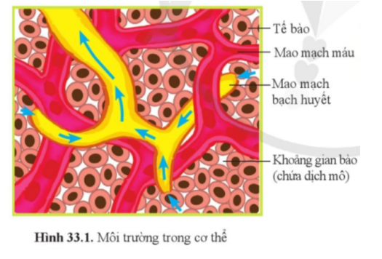
I. MÔI TRƯỜNG TRONG CƠ THỂ
1. KHÁI NIỆM MÔI TRƯỜNG TRONG CƠ THỂ
- Các thành phần của môi trường trong cơ thể gồm: máu, dịch mô (dịch giữa các tế bào) và dịch bạch huyết.
- Những điều kiện vật lí, hoá học của môi trường trong như nhiệt độ, huyết áp, pH, thành phần chất tan,…dao động quanh một giá trị nhất định gọi là cân bằng môi trường trong cơ thể.
Quan sát hình 33.1 và nêu các thành phần của môi trường trong cơ thể.

Slide 4
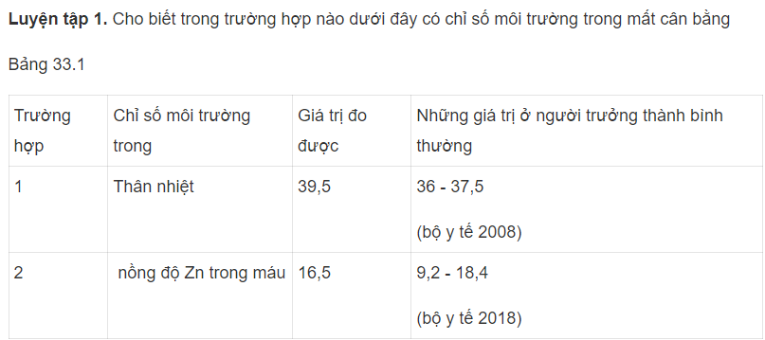
Học sinh làm việc cá nhân (3’)

Slide 5
- Trường hợp 1 có chỉ số môi trường trong mất cân bằng.
- Giải thích: Thân nhiệt có ngưỡng giá trị ở người trưởng thành bình thường là 36 – 37,5 ºC. Trong khi, người ở trường hợp 1 có giá trị đo được là 39,5ºC, cao hơn nhiều so với ngưỡng bình thường. Điều này báo hiệu sự mất cân bằng môi trường trong cơ thể về điều kiện nhiệt độ.
Tài liệu được chia sẻ bởi Website VnTeach.Com
https://www.vnteach.com

Slide 6
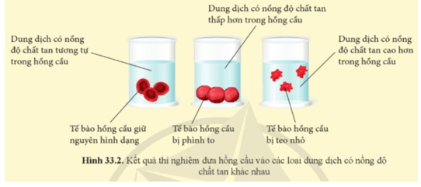
2. Vai trò của sự duy trì ổn định môi trường trong cơ thể
- Ảnh hưởng của thành phần môi trường đến hoạt động của tế bào: Nếu thành phần của môi trường trong được duy trì ổn định sẽ đảm bảo cho tế bào hoạt động bình thường. Ngược lại, khi môi trường trong bị mất cân bằng sẽ gây nên sự rối loạn trong hoạt động của các tế bào, thậm chí gây chết tế bào.
- Vai trò của môi trường trong cơ thể: Môi trường trong có vai trò giúp cho tế bào thường xuyên liên hệ với môi trường ngoài trong quá trình trao đổi chất, qua đó, giúp tế bào và cơ thể hoạt động bình thường.
? 2.Từ kết quả thí nghiệm thể hiện ở hình 33.2, cho biết ảnh hưởng của các thành phần môi trường trong đến hoạt động của tế bào, vai trò của môi trường trong cơ thể.

Slide 7
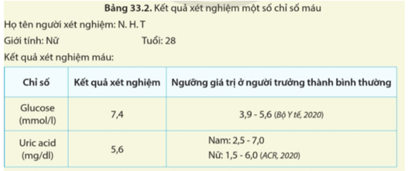
Hs thảo luận cặp đôi (5’)
Bài tập 2: một người phụ nữ 28 tuổi có kết quả một số chỉ số xét nghiệm máu thể hiện ở bảng 33.2, em hãy nhận xét về các chỉ số xét nghiệm máu của một người phụ nữ 28 tuổi. Theo em, người này cần chú ý gì trong khẩu phần ăn?

Slide 8
- Nhận xét chỉ số xét nghiệm máu của người phụ nữ trên:
+ Về chỉ số glucose trong máu: Chỉ số glucose trong máu của người này là 7,4 mmol/L, cao hơn nhiều so với mức bình thường → Người này có nguy cơ cao là đã mắc bệnh tiểu đường.
+ Về chỉ số uric acid trong máu: Chỉ số uric acid trong máu của người này là 5,6 mg/dl, vẫn nằm trong ngưỡng bình thường.
- Vì người này có nguy cơ cao là đã mắc bệnh tiểu đường → Khẩu phần ăn của người này cần chú ý phải cung cấp cho cơ thể một lượng đường ổn định và hài hòa. Cụ thể: điều chỉnh chế độ ăn ít tinh bột, hạn chế các loại thực phẩm có lượng đường cao như hoa quả sấy, kem tươi, sirô, các loại nước uống có gas,…; hạn chế dầu mỡ; bổ sung các loại thực phẩm giàu chất xơ;… đồng thời, nên chia khẩu phần ăn thành nhiều bữa trong ngày để tránh tình trạng đường huyết tăng đột ngột.

Slide 9
II. HỆ BÀI TIẾT
1. Cấu tạo và chức năng của hệ bài tiết nước tiểu
Thảo luận nhóm hoàn thành phiếu học tập số 2 (5’)
Câu 1: Dựa vào bảng 33.3, nêu vai trò của da, gan, phổi và thận trong bài tiết.
Câu 2: Quan sát hình 33.3 và cho biết
a) Tên các cơ quan của hệ bài nước tiểu.
b) Tên các bộ phận cấu tạo của thận.

Slide 10
Vai trò của da, gan, phổi và thận trong bài tiết.
Cơ quan | Vai trò trong bài tiết
Da | Đào thải các chất dư thừa, chất thải thông qua việc tiết mồ hôi.
Gan | Chuyển hóa các chất dư thừa và độc hại trong cơ thể.
Phổi | Đào thải khí carbon dioxide, hơi nước.
Thận | Lọc máu để đào thải các chất dư thừa, chất thải thông qua nước tiểu.

Slide 11
Câu 2: a) Tên các cơ quan của hệ bài nước tiểu gồm: 2 quả thận, ống dẫn nước tiểu, bóng đái, ống đái. b) Tên các bộ phận cấu tạo của thận gồm: miền vỏ, miền tủy và bể thận. Trong đó, mỗi quả thận chứa khoảng 1 triệu đơn vị chức năng (nephron) nằm ở miền vỏ và miền tủy, mỗi nephron lại được cấu tạo từ các ống thận và cầu thận.

Slide 12
Kết luận: Bài tiết là quá trình lọc và thải các chất dư thừa, chất độc hại sinh ra do quá trình trao đổi chất của cơ thể. Hoạt động bài tiết đảm bảo ổn định môi trường trong cơ thể.
- Hệ bài tiết nước tiểu gồm: 2 quả thận, ống dẫn nước tiểu, bóng đái, ống đái.

Slide 13
2. Một số bệnh liên quan đến hệ bài tiết nước tiểu.
Một số thành tựu trong chữa bệnh liên quan đến thận
PHIẾU HỌC TẬP SỐ 3
Câu 1: Nêu tên, nguyên nhân một số bệnh về hệ bài tiết nước tiểu mà em biết. Câu 2: Vì sao nhịn tiểu lại là thói quen gây hại cho hệ bài tiết? Câu 3: Quan sát hình 33.5 và cho biết đường di chuyển của máu trong máy chạy thận nhân tạo. Theo em, bộ phận nào của thận nhân tạo thực hiện chức năng của thận trong cơ thể? Câu 4: Giải thích tại sao không nên ăn quá nhiều muối, đường.

Slide 14
Câu 1: Một số bệnh về hệ bài tiết nước tiểu
Tên bệnh | Nguyên nhân
Viêm thận | Do vi khuẩn xâm nhập gây nhiễm trùng, chủ yếu là các vi khuẩn gram âm.
Viêm đường tiết niệu | Do vi khuẩn xâm nhập vào đường tiết niệu thông qua niệu đạo và phát triển lan tới bàng quang.
Sỏi thận, sỏi đường tiết niệu | Do lượng nước tiểu quá ít; do nông độ các chất khoáng bên trong nước tiểu tăng cao hoặc do tác dụng phụ của một số loại thuốc có thể gây lắng đọng, kết tủa muối calcium trong thận.
Suy thận | Do giảm lượng máu đến thận; do bất thường trong vấn đề đào thải nước tiểu như không đào thải được nước tiểu do bệnh ung thư đại tràng, ung thư tuyến tiền liệt,…; hoặc do các nguyên nhân khác như nhiễm trùng, nhiễm độc kim loại nặng,…

Slide 15
Câu 2: Nhịn tiểu lại là thói quen gây hại cho hệ bài tiết vì:
- Nhịn tiểu làm bàng quang bị giãn ra, các cơ vòng bên ngoài cũng bị kéo căng dẫn đến khả năng giữ nước tiểu của bàng quang bị hạn chế, mất khả năng kiểm soát các cơ vòng ngoài bàng quang khiến nước tiểu rò rỉ.
- Nhịn tiểu có thể gây bí tiểu, thậm chí, trong tình huống nghiêm trọng khi nước tiểu ứ đọng ở bàng quang có thể chảy ngược vào thận.
→ Nhịn tiểu dẫn đến những hệ quả là khởi nguồn cho một chuỗi các bệnh lí tại thận và ngoài thận như nhiễm khuẩn đường tiết niệu, viêm bàng quang kẽ, sỏi thận, suy thận,…

Slide 16
Câu 3:
- Đường di chuyển của máu trong máy chạy thận nhân tạo: Máu chưa lọc từ động mạch của cơ thể → Máy bơm máu → Máy lọc máu → Máy điều chỉnh áp lực → Máu đã được lọc được đưa trở lại tĩnh mạch của cơ thể.
- Bộ phận của thận nhân tạo thực hiện chức năng của thận trong cơ thể là máy lọc máu.

Slide 17
Câu 4: Không nên ăn quá nhiều muối, đường vì:
Ăn quá nhiều muối, đường sẽ làm mất cân bằng thành phần chất tan của môi trường trong cơ thể, khiến các cơ quan bài tiết (gan, thận) phải tăng cường hoạt động để đưa thành phần chất tan của môi trường trong cơ thể về trạng thái cân bằng. Nếu tình trạng này diễn ra thường xuyên sẽ khiến các cơ quan bài tiết tương ứng quá tải. Kết quả là các cơ quan bài tiết này bị suy yếu, không đủ khả năng duy trì cân bằng môi trường trong cơ thể, từ đó, dẫn đến nhiều bệnh lí nguy hiểm cho cơ thể như tăng huyết áp, đái tháo đường, các bệnh tim mạch hay các bệnh về thận,…

Slide 18
Kết luận:
- Một số bệnh liên quan đến hệ bài tiết nước tiểu: viêm thận, viêm đường tiết niệu, sỏi thận, sỏi đường tiết niệu, suy thận...
- Nguyên nhân: do virus, vi khuẩn, nấm, uống ít nước, tác dụng phụ của một số loại thuốc, biến chứng của bệnh đái tháo đường, cao huyết áp…
- Cách phòng tránh: thực hiện chế độ dinh dưỡng, lối sống lành mạnh như uống đủ nước, hạn chế ăn thức ăn chế biến sẵn chứa nhiều muối, hạn chế uống nước giải khát có ga, vận động thể lực phù hợp, không tự ý uống thuốc, không nhịn tiểu…tránh tiếp xúc mầm bệnh.
- Một số thành tựu trong chữa bệnh liên quan đến thận: chạy thận nhân tạo, ghép thận.

Slide 19
LUYỆN TẬP
Câu 1: Giải thích vì sao ghép thận là một phương pháp điều trị có hiệu quả cao cho người bị suy thận giai đoạn cuối?
Ghép thận là một phương pháp điều trị có hiệu quả cao cho người bị suy thận giai đoạn cuối vì: Ở giai đoạn cuối, cả hai quả thận của bệnh nhân không đáp ứng được chức năng lọc máu để thải các chất độc, chất dư thừa ra khỏi cơ thể. Bởi vậy, để duy trì sự sống, bệnh nhân bắt buộc phải điều trị duy trì (lọc màng bụng, chạy thận nhân tạo) hoặc ghép thận. Tuy nhiên, các biện pháp điều trị duy trì đòi hỏi chi phí tốn kém và bệnh nhân phải thường xuyên đến bệnh viện. Trong khi đó, nếu có nguồn tạng thích hợp, ghép thận thành công có thể giúp bệnh nhân kéo dài sự sống với cuộc sống và sức khỏe gần giống một người khỏe mạnh.

Slide 20
LUYỆN TẬP
Câu 2: Tại sao luyện tập thể thao giúp tăng cường quá trình thải độc của cơ thể?
Khi luyện tập thể thao, việc tăng tốc độ vận động của các cơ hô hấp sẽ giúp tăng cường sức khỏe của hệ hô hấp, nhờ đó, việc đào thải khí CO₂ hiệu quả hơn.

Slide 21
LUYỆN TẬP
Câu 3: Nêu những biện pháp phòng tránh các bệnh liên quan đến hệ bài tiết mà gia đình em thường thực hiện. Theo em, gia đình em cần thực hiện thêm những biện pháp nào khác để bảo vệ hệ bài tiết?
+ Rèn luyện thể dục, thể thao thường xuyên.
+ Thường xuyên giữ vệ sinh cho toàn cơ thể.
+ Uống đủ nước.
+ Không nhịn tiểu.
+ Vệ sinh môi trường sống sạch sẽ, tránh tiếp xúc với mầm bệnh.
- Theo em, gia đình em cần thực hiện thêm các biện pháp sau để bảo vệ hệ bài tiết:
+ Có chế độ ăn uống khoa học hơn: Hạn chế thức ăn chế biến sẵn như các đồ chiên rán; hạn chế các loại thức ăn chứa nhiều muối; hạn chế uống nước giải khát có gas và ăn các loại thức ăn chứa nhiều đường khác;…
+ Tạo thói quen khám sức khỏe định kì và không tự ý dùng thuốc khi chưa có chỉ định của bác sĩ.

Slide 22
VẬN DỤNG: ( HS làm việc ở nhà, giờ sau báo cáo)
Thực hiện dự án điều tra số người bị bệnh liên quan đến hệ bài tiết nước tiểu ở địa phương em theo các bước điều tra ở bài 28, trang 135.

